Slide 1
第六讲 面向安全的多线程设计
OO课程组2019
北京航空航天大学计算机学院

Slide 2
内容摘要
理解并发机制
多线程程序常见的问题
线程安全问题
线程安全设计
作业

Slide 3
并行与并发的概念差异
task
并行(parallel): 使用多个处理器资源来同时进行计算，从而提高完成任务的效率
例：google的Map Reduce就是使用多个分布的计算机来对搜索数据进行并行处理
例：使用多个线程来对给定数据进行按段排序
并发(concurrency): 多个执行流(即线程)需要共享访问某些公共资源(如数据)
例：云计算系统中，多个用户(对应为线程)同时要访问云端资源，如数据文件
例：论坛系统中，多用户发布帖子、阅读和回复帖子，帖子成为共享资源
例：多个线程同时访问共享的数据
CPUs/cores
CPUs/cores
resource

Slide 4
程序为什么需要并发机制
和并行机制不同，引入并发的目标并不总是获得更快的计算效率
即便是单CPU、单核的平台也需要并发机制
并发机制可以
提高程序的响应效率/性能
例：可视化界面程序通过线程并发提高GUI界面的响应效率，从而获得更好的可用性，后台线程进行数据或任务计算
例：网络通讯程序通过线程并发提高程序对网络请求的响应效率
提高处理器的利用率，屏蔽I/O延迟
如果一个线程在进行I/O慢速处理时，其他线程可以获得处理器资源，提高整体利用率
有效隔离故障
一个线程执行过程中出现了故障，不会影响其他线程的执行
网络多用户访问情景

Slide 5
线程执行时序不确定性
使用线程并发机制会带来好处，同时也会带来潜在问题，即时序不确定性。如果两个线程同时执行一个方法:
哪个线程先执行该方法是不确定的
一个线程执行了多少指令后，另一个线程得到执行也是不确定的
// Thread 1 // Thread 2
public void foo() { public void foo() {
... statement1;
statement1; ...
statement2; ...
... statement2;
statement3; ...
} statement3;
}
Time

Slide 6
线程执行时序不确定性
public class ProducerConsumerTest {
public static void main(String[] args) {
Tray t = new Tray();
Producer p1 = new Producer(t, 1);
Consumer c1 = new Consumer(t, 1);
p1.start();
c1.start();
}
}
public class Producer extends Thread {
private Tray tray; private int id;
public Producer(Tray t, int id) {
tray = t; this.id = id; }
public void run() {
for (int i = 0; i < 10; i++)
for(int j =0; j < 10; j++ ) {
tray.put(i, j);
System.out.println("Producer #" + this.id + " put: ("+i +","+j + ").");
try { sleep((int)(Math.random() * 100)); }
catch (InterruptedException e) { }
};
}
}

Slide 7
线程执行时序不确定性
Consumer #1 got: 0
Producer #1 put: (0,0).
Consumer #1 got: 1
Producer #1 put: (0,1).
Producer #1 put: (0,2).
Consumer #1 got: 2
Consumer #1 got: 3
Producer #1 put: (0,3).
Consumer #1 got: 4
Producer #1 put: (0,4).
Producer #1 put: (0,5).
Consumer #1 got: 5
Producer #1 put: (0,6).
Consumer #1 got: 6
Consumer #1 got: 7
Producer #1 put: (0,7).
Consumer #1 got: 8
Producer #1 put: (0,8).
Producer #1 put: (0,9).
Consumer #1 got: 9
Producer #1 put: (1,0).
public class Consumer extends Thread {
private Tray tray;
private int id;
public Consumer(Tray t, int id) {
tray = t; this.id = id; }
public void run() {
int value = 0;
for (int i = 0; i < 10; i++) {
value = tray.get();
System.out.println("Consumer #" + this.id + " got: " + value);
}
}
}

Slide 8
线程执行时序不确定性
wait包含在
while/if的区别
public class Tray {
private int x,y; private boolean available = false;
public synchronized int get() {
while (available == false) {
try { wait(); } catch (InterruptedException e) { } }
available = false; // 此时available为真，确保所有其他消费者等待
notifyAll();
return x+y; }
public synchronized void put(int a, int b) {
while (available == true) {
try { wait(); } catch (InterruptedException e) { } }
x= a; y = b;
available = true; // 唤醒等待队列中的其他消费者或生产者
notifyAll(); }
}
Notes:
注意notifyAll执行后，当前线程仍需要执行下面的return语句，然后退出临界区。其他等待线程获得执行机会。

Slide 9
线程安全对象
线程安全（thread-safe）是关于对象如何被多个线程安全访问，与对象的具体行为无关。
一个线程安全的类，在多个线程并发访问该类的任意对象时，这个类行为的正确性不会受到线程调度、执行时间等因素影响，也不需要线程在调用对象方法时额外进行同步控制。
共享对象才会出现线程安全问题
线程的调度和执行时间具有不确定性
类行为的正确性指什么？
不可变对象是否存在线程安全问题？
Notes:
类行为的正确性指三个方面：
（1）每个方法的执行返回结果都满足方法的相应约束(postcondition)；
（2）每个方法的执行都不会导致对象状态无效；
（3）不同方法的执行顺序不会影响方法执行返回结果和对象状态的有效性。

Slide 10
线程不安全的几个实例
无状态类与有状态类在安全上的差异
public class CountingFactorizer implements Servlet {
private long count = 0;
public long getCount() { return count; }
public void service(ServletRequest req, ServletResponse resp) {
BigInteger i = extractFromRequest(req);
BigInteger[] factors = factor(i);
++count;
encodeIntoResponse(resp, factors);
}
}
有状态对象的read-modify-write计算会导致出现不安全问题。
Read x: …=…x…
Update x: x+1
Write to x: x=….
无状态对象的任何计算都只能使用局部变量，其引用只能在栈上，不会产生共享。
Notes:
Factorizer：素数分解

Slide 11
线程不安全的几个实例
Thread 1
x是无状态共享对象
y是有状态共享对象
x.f(y)会改变y的状态
Thread 2
x.f(y)
x.f(y)
x是否线程安全？
y是否线程安全？
x
y
Notes:
什么情况下会把一个类设计成无状态类？

Slide 12
线程不安全的几个实例
竞争条件(race conditions)
当一个计算的正确性依赖于多个线程之间的相对执行次序时，这几个线程就出现了竞争条件。最常出现竞争条件的计算模式是 check-then‐act, 可能会导致某个线程使用了过时的值进行检查，从而做出错误的动作。
check-then-act:
If (b_exp(x)){
do something with x
update x
}
public class LazyInitRace {
private ExpensiveObject instance = null;
public ExpensiveObject getInstance() {
if (instance == null)
instance = new ExpensiveObject();
return instance;
}
}
Notes:
check-then-act是频繁出现的计算模式
SingleInstance模式

Slide 13
线程不安全的几个实例
Read-modify-write和check-then-act是基本的计算模式，大量使用。
计算需要使用变量的当前值
计算会改变变量的当前值
这两种计算模式出现线程安全隐患的主要原因是计算过程需要多步完成，无法保证计算的原子性
原子性：计算时不会被中途中断
为了满足计算的原子性，需要使用互斥机制
Java提供了一系列保证计算原子性的数据类型
锁(lock)

Slide 14
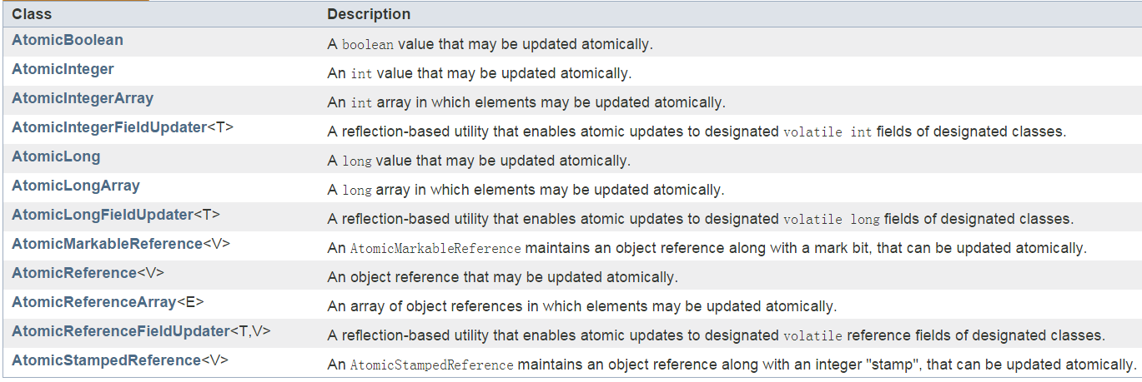
线程不安全的几个实例
如果read-modify-write和check-then-act计算只涉及单一变量，就可以通过java.util.concurrent.atomic包中提供的Atomic****类型来确保计算的原子性。
import java.util.concurrent.atomic;
public class CountingFactorizer implements Servlet {
private final AtomicLong count = new AtomicLong(0);
public long getCount() { return count.get(); }
public void service(ServletRequest req, ServletResponse resp) {
BigInteger i = extractFromRequest(req);
BigInteger[] factors = factor(i);
count.incrementAndGet();
encodeIntoResponse(resp, factors);
}
}

Slide 15
线程不安全的几个实例
如果一个类里有多个需要确保计算原子性的属性怎么办？
import java.util.concurrent.atomic;
public class UnsafeCachingFactorizer implements Servlet {
private final AtomicReference<BigInteger> lastNumber = new AtomicReference<BigInteger>();
private final AtomicReference<BigInteger[]> lastFactors = new AtomicReference<BigInteger[]>();
public void service(ServletRequest req, ServletResponse resp) {
BigInteger i = extractFromRequest(req);
if (i.equals(lastNumber.get()))
encodeIntoResponse(resp, lastFactors.get() );
else {
BigInteger[] factors = factor(i);
lastNumber.set(i);
lastFactors.set(factors);
encodeIntoResponse(resp, factors);
}
}
}
lastNumber和lastFactors之间具有关系：
lastFactors = factor(lastNumber)
==》使用lock来解决！
假设lastNumber和lastFactors之间没有关系，是否仍然有问题？
Notes:
这个约束表明对lastFactors和lastNumber修改时必须确保这个约束成立，因而也需要原子性。
==》对象状态的结构特征

Slide 16
Java内存模型
管理多个线程对共享内存(对象)的访问方式
多个线程共享对象，因而具有竞争关系
通过同步控制来避免出现不可预料的问题
计算结果被覆盖
读取过时的结果
相互等待—死锁
对象状态被破坏
计算结果不能被其他线程及时获得
等等

Slide 17
Java内存的管理层次
Shared Memory(Heap)
Thread
load
Cache
read
code
write
store
use/assign
Thread
Cache
code
Notes:
Cache：缓存，用来平衡CPU计算和内存访问之间的速度差异。可以看到，每个线程都有自己的一个Cache，Cache与共享内存之间形成数据的更新机制。由于Cache完全由JVM来控制，其更新并不能做到与共享内存中相应对象的更新同步。==》导致多个线程所看到的共享对象状态出现不一致。
JVM显然必须提供相应的机制给用户程序来解决这个问题==》锁！

Slide 18
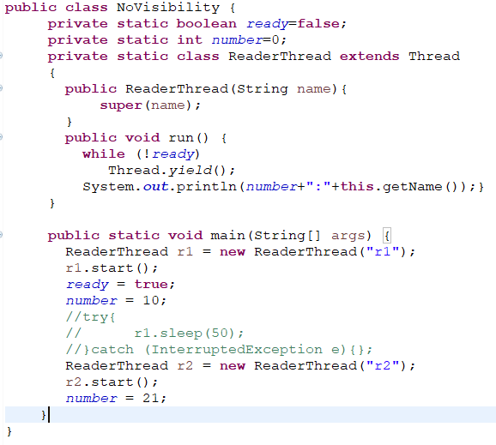
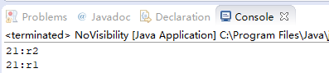
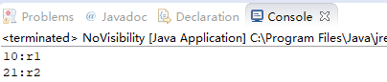
共享对象访问的关键问题
读写访问冲突
问题表现：共享对象的状态更新被覆盖；读取的状态不完整等
根本原因：一个线程的“写访问”还未做完，另一个线程进行“写访问”或者“读访问”
状态更新延迟
没有读写冲突（比如写动作本身就是原子动作），但是读操作无法及时获得状态的更新
Notes:
yield操作主动让出线程的执行权，从而使得其他线程有机会执行。但是下次调度器来执行的，有可能又是该线程自己。这个不保证。

Slide 19
通过锁解决共享对象访问问题
Thread 1
Thread 2
注意两个锁M必须关联到相同的对象
y = 1
lock M
lock M
program
order
lock
sync
program
order
x = 1
i = x
unlock M
unlock M
j = y
unlock M之前的x取值在lock M之后能直接获得(happens-before)

Slide 20
死锁问题
两个线程互相等待对方持有的锁来往下执行，导致相互锁住
不一定必然导致程序不响应，但是会导致某些功能不响应
thread t1
thread t2
public synchronized func(…){
…do something…
obj1.method(…);
}
public synchronized method(…){
…do something…
obj2.func(…);
}
this
obj1
obj2
this
heap
t1
t2
…
…

Slide 21
死锁示例
public class Thread1 extends Thread
{
private DeadLock dl;
public Thread0(DeadLock dl) {
this.dl = dl;
}
public void run() {
dl.leftRight();
}
}
public class DeadLock
{
private final Object left = new Object();
private final Object right = new Object();
public void leftRight() {
synchronized (left) {
Thread.sleep(2000);
synchronized (right) {
System.out.println("leftRight end!");
}
}
}
public void rightLeft() {
synchronized (right) {
Thread.sleep(2000);
synchronized (left) {
System.out.println("rightLeft end!");
}
}
}
}
public static void main(String[] args)
{
DeadLock dl = new DeadLock();
Thread0 t1 = new Thread1(dl);
Thread1 t2 = new Thread2(dl);
t1.start();
t2.start();
while(true);
}
public class Thread2 extends Thread
{
private DeadLock dl;
public Thread0(DeadLock dl) {
this.dl = dl;
}
public void run() {
dl.rightLeft();
}
}
思考：
1、将leftRight/rightLeft函数
直接变成synchronized方法
是否还会引起死锁？
2、sleep(2000)是为什么？
3、synchronize到底锁了什么？

Slide 22
锁机制
线程安全的本质就是对一块内存空间的访问受到了权限包括控制，确保不会出现安全问题。synchronized是一种控制访问机制。Java是面向对象语言，每个对象默认都提供了锁机制，可用控制线程的共享访问行为。如何使用合适的锁，既关系到是否安全，也关系到访问效率。
private synchronized void function() { //TODO execute something } | 该函数调用的时候，锁加在了当前对象上
private void function() { synchronized (object) { //TODO execute something } } | 该函数调用的时候，锁加在object对象上 思考：如果object==this，是什么情况？
Notes:
Object==this,会产生抢夺现象，但不会引起安全问题。

Slide 23
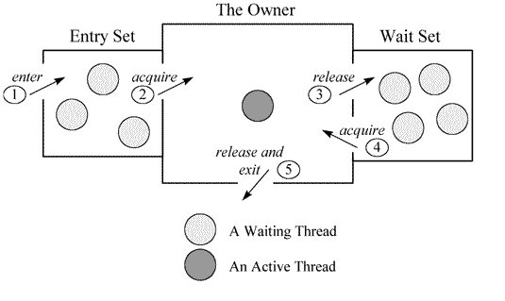
再谈notify和notifyAll
JVM提供了一个Monitor机制来实现同步访问控制
1、线程试图访问受保护数据，首先在Entry Set排队。
2、当受保护数据没有被任何其他线程使用，则该线程将和Entry Set以及Wait Set中被唤醒的其他线程一起竞争这个受保护数据的访问机会。
3、正在访问的线程一旦调用wait，则JVM把自身调入Wait Set中。
4、正在访问的线程一旦调用notify，则JVM从Wait Set中选择一个线程唤醒(不确定选择哪个)，并与Entry Set里的线程竞争访问机会。如果调用notifyAll，则JVM将Wait Set中所有的线程唤醒，并与Entry Set里面的线程竞争访问机会。
5、notify可能会造成死锁
消费者1，消费者2，生产者1，初始状态托盘为空
1、消费者1线程执行，托盘为空，进入Wait Set
2、消费者2线程执行，托盘为空，进入Wait Set
3、生产者线程执行，装满托盘，调用notify之后继续生产，进入Wait Set，此时恰好消费者1唤醒，消费完成，调用notify之后继续消费，进入Wait Set，此时消费者恰好2被唤醒，托盘为空，进入Wait Set，死锁发生
4、而如果是notifyAll的话，生产者也是被唤醒了的，有机会进入重新开始生产

Slide 24
共享对象的线程安全问题
共享访问是产生安全问题的根本原因
程序中有多种操作会产生对象共享
参数传递
返回值
对象引用赋值
在分析一个类是否存在线程安全问题时，需要分析它会在哪些线程中被使用和共享
把一个私有对象向外共享的过程也称为对象发布

Slide 25
对象发布与状态失控
对象发布
把对象“丢进”外部直接可访问的集合中
把对象传递入另外一个类的方法中
通过方法返回值把对象返回给外部调用者
在单线程程序中，对象发布不会影响执行结果
多线程程序必须跟踪发布出去的每个对象
确保对其访问的线程之间的执行顺序得到控制
否则出现状态失控
class UnsafePublication {
private String[] states = new String[] {"AK", "AL" ...};
public String[] getStates() { return states; }
}

Slide 26
对象发布与状态失控
我们必须做对象引用分析
数据流分析的一种
得到对象传递引用链：方法代码区块
处于同一条传递引用链上的代码区块如果跨越多个线程，则都需要进行同步控制，否则就会产生共享对象状态失控--》线程不安全
public class Student{
private Vector<Course> courseList;
private int id;
public Student(int stuID){
courseList = new Vector<Course>();
id = stuID;
}
public Vector<Course> get() {
return courseList;
}
public boolean append(Course c){
if(!exist(c)) courseList.append(c);
return true;
}
…other methods…
}
public class Manager{
private Vector<Student> studentList;
public void manage(int stuID){
…retrieve the student by the stuID
list = student.get();
for (Course c: list){
if(c.matches()) c.update(…);
}
public boolean selectCourse(int stuID, Course c){
…retrieve the student by the stuID
return student.append(c);
}
}

Slide 27
如何确保线程安全
使用不可变对象
使用final来强制限制对属性成员的修改
要小心对可变对象的引用
使用可变对象
操作的原子性
共享对象要始终处于严密控制之下
不能直接return出去
读、写访问的互斥控制
更改的及时可见
设置同步控制范围
public class Board{ //推箱子面板
private final Set<Box> boxList;
public Board(){
boxList = new …
while(…){
Box box = new Box(...);
boxList.add(box);}
}
public Box get(Position p) {
box = …. //retrieve a box according to p
return box;
}
public void draw()
{
… draw all the boxes in the board…
}
}
Notes:
这个小程序有两方面问题需要分析：
（1）虽然是不可变对象，但是引用了可变对象，且通过return返回出去了，那么caller对象就可以对box对象的状态进行修改。此时Board是否仍然为不可变对象？
===取决于我们关注它什么状态
（2）从设计角度，我们希望外部能够改变Board中Box的状态（如推箱子游戏中，用户通过HCI来改变箱子的位置），而Board负责在面板上重画所有的箱子。这时是否需要对Box进行访问控制？

Slide 28
如何确保线程安全
同步控制范围
代码块同步：synchronized(e){…}
如果e未在线程间共享，则无法获得安全保护的效果
方法同步：public synchronized xxx method(…){…}
同步控制范围越大，其他线程等待时间就会越长
性能问题
尽量减少锁的使用，尽量缩小锁控制的范围
Notes:
方法同步使用的是该方法所在对象的this锁，等价于
synchronized (this){ … }

Slide 29
如何确保线程安全
无法修改一个非thread-safe类的实现时怎么办？
使用thread-safe wrapper--Monitor Pattern
设计一个线程安全Wrapper类，管理对目标类对象的访问
Wrapper类提供线程安全的方法来访问所管理的对象(delegation)
public class A{
private int value;
private boolean odd;
public A(){
value = 0; odd = false;}
public void increase(int x) {
value += x;
if(x%2 ==1 || x%2 == -1) odd = true;
else odd = false;
}
}
public class SafeA{
private A a;
public SafeA(){
a = new A();
}
public synchronized void increase(int x) {
a.increase(x);
}
}

Slide 30
确保线程安全的设计
识别形成对象状态的域变量
关注所属关系(ownership)：即哪些类拥有/管理相应的对象(对象管理层次)
一个对象可能由不同的类拥有，形成shared ownership→产生共享
识别对象状态需满足的约束
状态变量独立：修改时顺序不敏感
状态变量不独立：修改时顺序敏感
定义同步策略来管理对该对象的并发访问
Backward analysis: 从对象出发，循着ownership逆向分析，直至thread
确保对象的状态约束在任何线程的访问中都能满足

Slide 31
确保线程安全的设计
public class A{
…
public void func(Object x) {
…
synchronized(x){
…do something…
}
}
}
同步策略
同步控制哪些对象的访问
被多个线程共享的任何可变对象
谁来负责同步控制
共享对象自身
使用共享对象的对象
使用什么锁
使用共享对象的this
使用共享对象所管理的局部对象锁
使用传递参数对象锁
同步控制范围
方法级别
语句块级别
Thread 1
Thread 2
public void run() {
…
t = new SomeClass();
a.func(t);
….
}
public void run() {
…
y = new SomeClass();
a.func(y);
….
}
a
Notes:
图中所示的锁并不能确保a的线程安全性

Slide 32
确保线程安全的设计
归结起来，三个关键要素
控制对象发布和共享
复杂的对象引用和共享是导致程序死锁或数据竞争的主要原因
共享对象设计为线程安全类
尽可能减少同步范围，尽量保持在共享对象内部
使用共享对象的类无需采取针对共享对象的同步控制措施
保持简洁的线程类
run方法只负责顶层的控制逻辑
尽量不要管理业务数据，更加不要让一个线程对象去访问另一个线程对象
尽量不提供业务方法
谨慎使用调度机制

Slide 33
Happens-Before关系
如何确保多线程程序中代码执行顺序和预期一致是个挑战，其关键是确保happens-before关系得到满足
任意两个操作A和B，如果满足happens-before关系，假设A先于B执行，则B执行时可以看到A操作产生的最新结果（如果本身能够访问到）
Happens-before不是对操作A和B的执行顺序约束
如果A和B所读写的对象非共享，则无所谓happens-before关系是否满足
read-modify-write模式中的happens-before?
check-then-act模式中的happens-before?
Leslie Lamport . Time, Clocks and the Ordering of Events in a Distributed System. 1978

Slide 34
Happens-Before关系
程序顺序规则：一个线程中的每个操作，happens-before于该线程中的任意后续操作
监视器锁规则：解锁happens-before于随后对这个锁的加锁
volatile规则：volatile变量写操作happens-before于任意后续该volatile变量的读操作
传递规则：如果A happens-before B，且B happens-before C，那么A happens-before C
start规则：如果线程A执行操作ThreadB.start() ，A线程的ThreadB.start()操作happens-before于线程B中的任意操作
join规则：如果线程A执行操作ThreadB.join()并成功返回，那么线程B中的任意操作happens-before于线程A中ThreadB.join()操作后面的任意操作

Slide 35
观察者模式
观察者模式是一种非常有效的设计模式，在对象之间定义了一对多的依赖，这样一来，当一个对象改变状态，依赖它的对象会收到通知并自动更新。
比如公众号，一旦有了新消息，所有关注了的用户就能收到推送通知；如果取消关注，则不再收到任何通知消息
公众号管理着一个关注者列表。任意时刻都允许用户添加关注或取消关注
如果每个用户都对应一个线程，那么公众号维护的这个关注者列表就必须确保线程安全
公众号中也许其他相关数据也要确保线程安全

Slide 36
线程安全的观察者模式
使用线程安全的存储结构，比如利用Vector来存储关注用户列表，Vector内部的所有操作都使用了同步保护机制
如果给关注者推送订阅文章的时候，对整个推送过程进行同步保护。会产生什么问题？
private void notifyObservers() {
Vector<Observer> obs=null;
synchronized(MONITOR) {
if(mObservers !=null)
obs = mObservers.clone();
}
if (obs != null) {
for (Observer observer : obs) {
observer.onObservableChanged();
} } } }
private void notifyObservers() {
synchronized(MONITOR) {
if (mObservers != null) {
for (Observer observer : mObservers) {
observer.onObservableChanged();
} } } }
Notes:
改进措施：可以clone关注者列表（需同步保护），之后通过的clone的列表来推送文章(无需同步保护) 。但这也意味着可能你刚刚取消关注，但还是收到了一次推送（效率和体验的平衡）

Slide 37
电梯系统的观察者
电梯系统支持的电梯数量应可以动态改变，不应该hard-coding
初始化时的电梯数量不确定
一部电梯可以在运行时被设置为不参与调度
电梯的加入/退出服务，需要向谁注册？调度器？
电梯需要观察调度器的什么内容？调度器里面有了新的请求，如何通知相关电梯？
Vector的每一个函数调用是线程安全的，如果使用Vector来存储请求（形成请求队列），以下代码是否线程安全？
if (!vector.contains(element)) vector.add(element); ... }

Slide 38
作业解析
本次作业仍然是电梯多线程程序，增加以下内容
电梯运行过程中，允许捎带（捎带是为了使得电梯运行更加有效，不捎带可能达不到测试的要求，比如测试给的请求，如果使用傻瓜调度，规定时间完不成）
楼层增加地下层，也就是有负数，有些层可能不能停靠。如果将楼层信息固化在程序中，则需要重构
此次作业的代码要做好向多电梯扩充的准备
电梯的运行属性不要硬编码、不要硬编码、不要硬编码（重要的事情说三遍）
Notes:
再次解读作业要求

